Slide 1
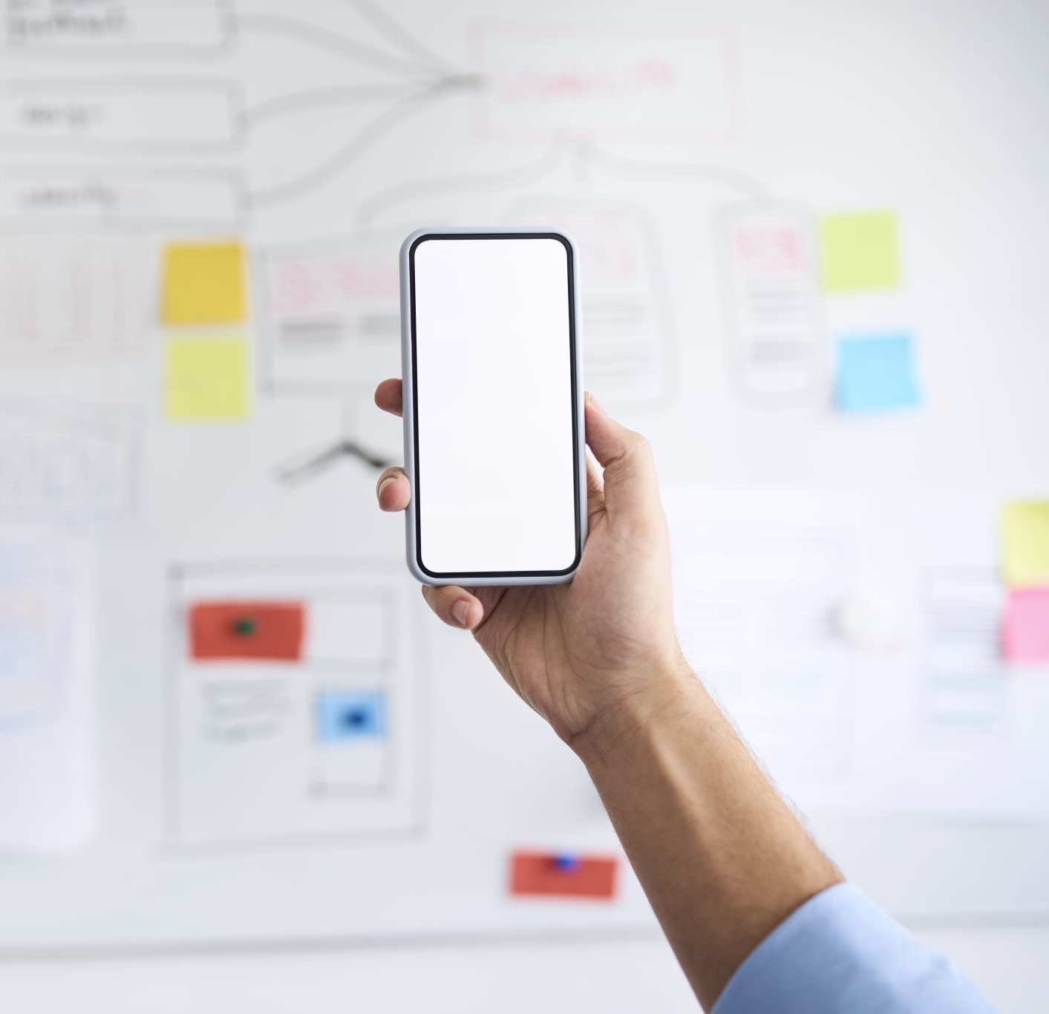
CREAZIONE APP EVENTO:
INTERAZIONE TRA UTENTI
Progettazione chat singole
Progettazione chat per eventi (dove sono presenti più utenti)

Slide 2
DISTRUBUZIONE DEL TEAM :
GLI STIRATI
Mantuano Francesco – Analista
Sangiorgi Edoardo – Arch
Diglio Angelo – QA
Valenti Andrea – QA
Panarello Giulia – UX e UI Design

Slide 3
EVIDENZE DELLE CERIMONIE
Per affrontare il lavoro di gruppo abbiamo deciso di suddividerci il lavoro in piccole parti, lavorando indipendentemente o in coppia , incontrandoci tutti periodicamente, in presenza o via meet , per fare il punto della situazione e confrontandoci sul lavoro svolto.

Slide 4
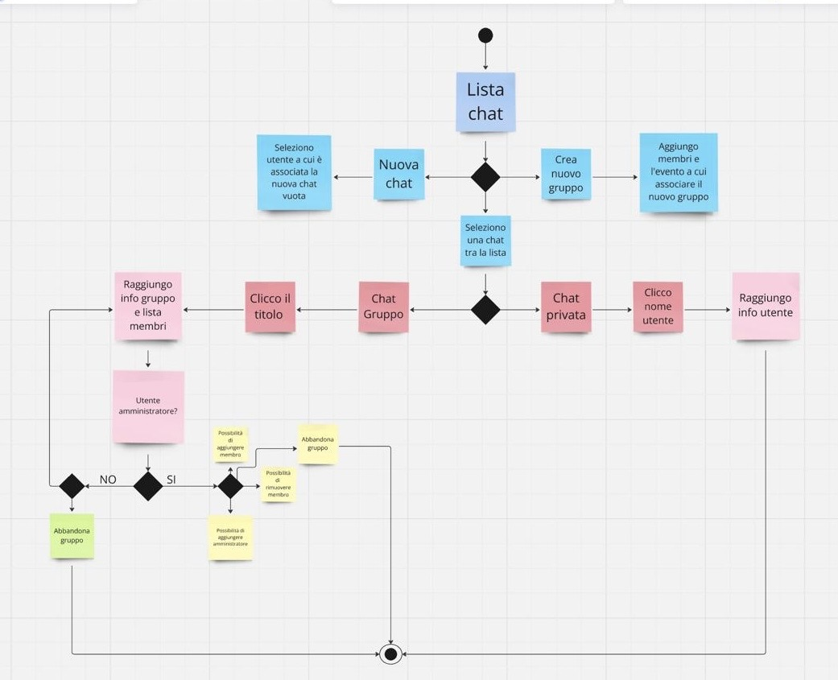
ESTRAZIONE DEL DISEGNO FUNZIONALE DA MIRO

Slide 5
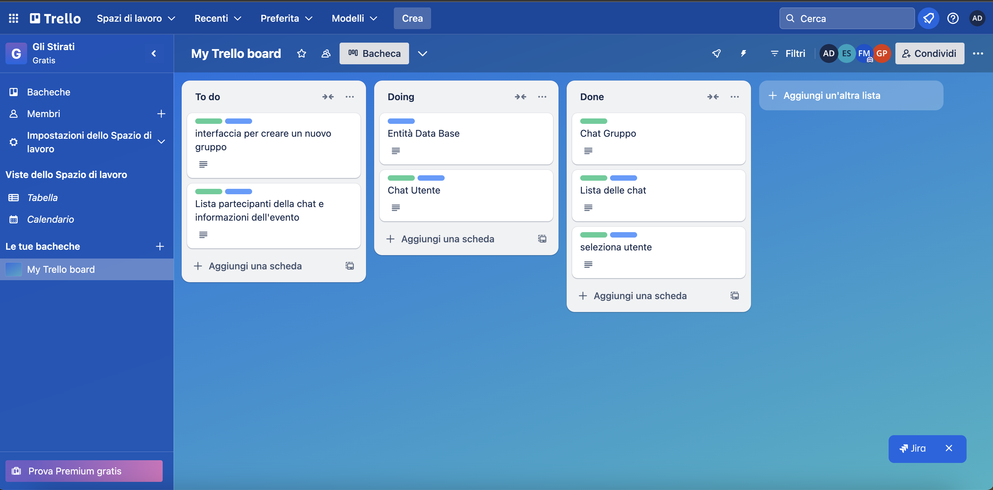
SCREENSHOT DI TRELLO

Slide 6
TEST CASES – 1
ID | TITLE
COO1 | VISUALIZZAZIONE INFO CHAT
ID | TITLE
COO2 | INVIO MESSAGGIO
# | STEPS | EXPECTED RESULT
1 | entra nell’app | visualizza lista chat
2 | clicca su nome chat | visualizza interfaccia
3 | clicca su nome chat | visualizza info
# | STEPS | EXPECTED RESULT
0 | Prerequisiti | Essere in interfaccia chat
1 | Scrivo messaggio e premo invio | Visualizzo messaggio per tutti i membri
ID | TITLE
COO3 | ESCI DALLA CHAT
ID | TITLE
COO4 | CREA GRUPPO
# | STEPS | EXPECTED RESULT
0 | Prerequisiti | Essere in pagina info chat
1 | Clicca su “Esci“ | La chat non capare più nella lista chat
# | STEPS | EXPECTED RESULT
1 | Entra nell’app | Visualizza lista chat
2 | Clicca “crea gruppo“ | Vai nella pagina crea gruppo
3 | Seleziona evento e utenti delle liste | Preparazione oggetto chat
4 | Clicca su crea | La nuova chat compare nella lista

Slide 7
TEST CASES – 2
ID | TITLE
COO5 | RIMUOVI “ENTITA’“ MEMBRI
ID | TITLE
COO6 | RENDI AMMINASTRATORE
# | STEPS | EXPECTED RESULT
0 | Prerequisiti | Essere in pagina info chat ed essere amministratore
1 | Clicca su “Rimuovi“ | Non comprare più nella lista membri
# | STEPS | EXPECTED RESULT
0 | Prerequisiti | Essere in pagina info chat ed essere amministratore
1 | Clicca su “Rendi amministratore“ | l’utente designato guadagna i permessi di amministratore
ID | TITLE
COO7 | AGGIUNGI MEMBRO
# | STEPS | EXPECTED RESULT
0 | Prerequisiti | essere in pagina info chat ed essere amministratori
1 | clicca su “+” | compare lista utenti disponibili
2 | clicca su “aggiungi” | aggiunge l’utente al gruppo

Slide 8
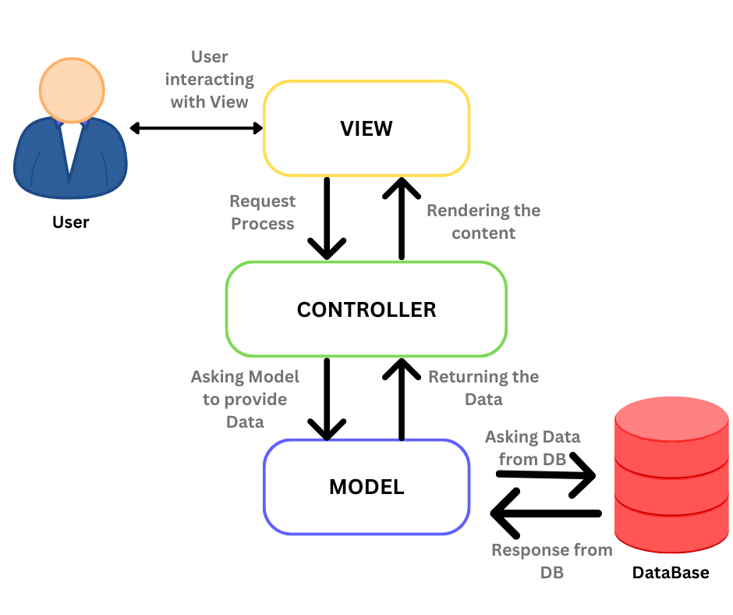
INDICAZIONE DEL DISEGNO ARCHIETTURALE SCELTO
Abbiamo seguito il pattern MVC
FRONT END → VUE.JS
BACK END → SPRINGBOOT
DATABASE → MYSQL

Slide 9
FUNZIONALITA’ IMPLEMENTATE
Creazione di una chat di gruppo
Creazione di una chat privata
Scrivere in privato a partire da un gruppo
Visualizzare informazioni entità e dati
Rendi un utente amministratore
Rimuovi utente da una chat
Lascia una chat

Slide 10
DETTAGLIO DI UNA FUNZIONALITA’:
Creazione chat di gruppo
recupero da una API esterna (Mockoon) eventi e utenti disponibili
selezione di un solo evento fra quelli mostrati nella rispettiva lista
selezione di molteplici utenti (1 o più) tra quelli quelli mostrati nella rispettiva lista
compilazione dell'oggetto chat che prende lo stesso nome dell'evento e contiene la lista degli utenti selezionati
salvataggio oggetto chat sul database

Slide 11
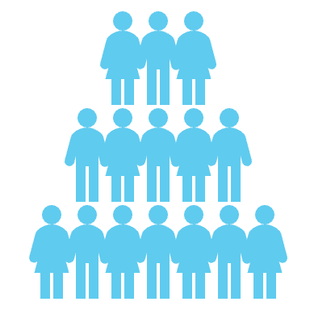
FEEDBACK DELLA VOSTRA ESPERIENZA
Il lavoro di gruppo è stata un’esperienza molto formativa. La collaborazione tra tutti i membri del team è stata una sfida continua. Ogni membro ha contribuito in maniera eterogenea e significativa al raggiungimento degli obiettivi prefissati. Questa esperienza ha evidenziato l’importanza della sinergia nella comunicazione e nella collaborazione all’interno di un gruppo. Le abilità che abbiamo sviluppato ci faciliteranno le successive esperienze di team working.

